Slide 1






Creative Solutions
Agar Grazielle
Allysson Santos
João Otávio
Lucas Marques
Thais Eloane
Scrum Team
Scrum Master
Scrum Team
Product Owner
Scrum Team

Slide 2
GESTÃO DE ESTOQUES
O que é Gestão de Estoque ?
Gestão de estoque é o processo de organização dos fluxos a serem seguidos pelos bens dentro do ciclo de pedidos, armazenamento, produção, venda e estocagem da empresa.
Qual sua importância?
É um pilar importante para manter a Organização e Saúde Financeira da empresa. Saber o que se tem, a quantidade e melhor forma de estocagem é primordial, visando sempre a otimização de espaço e armazenamento.

Slide 3
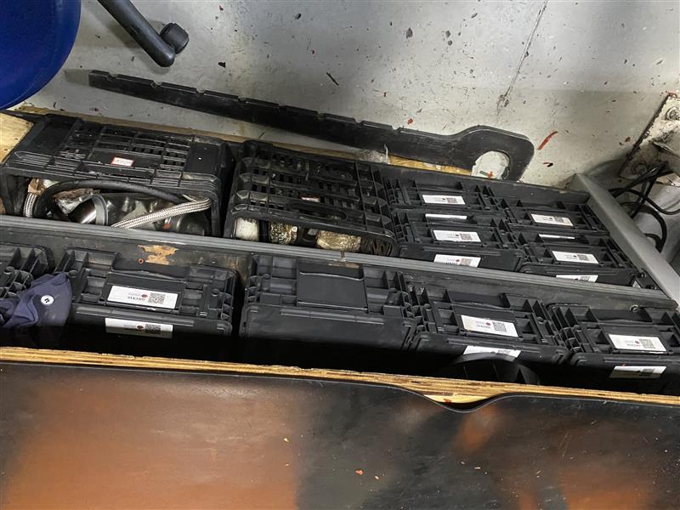
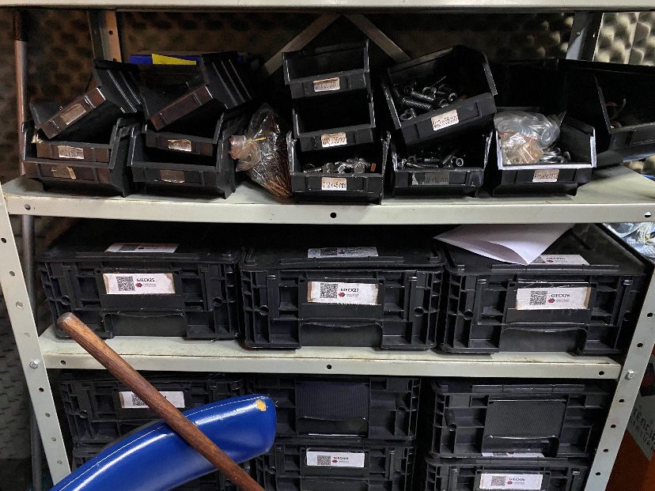
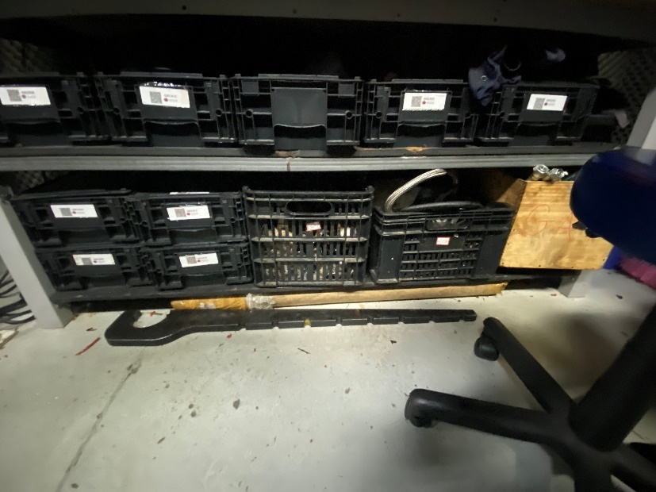
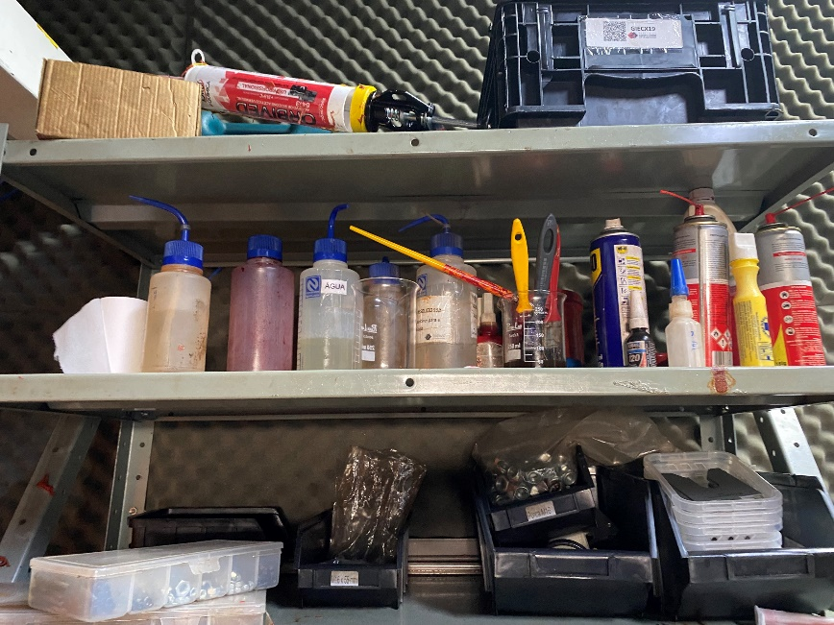
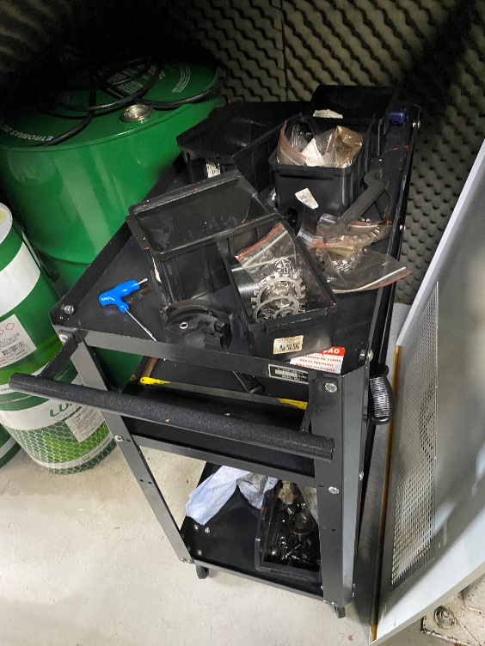
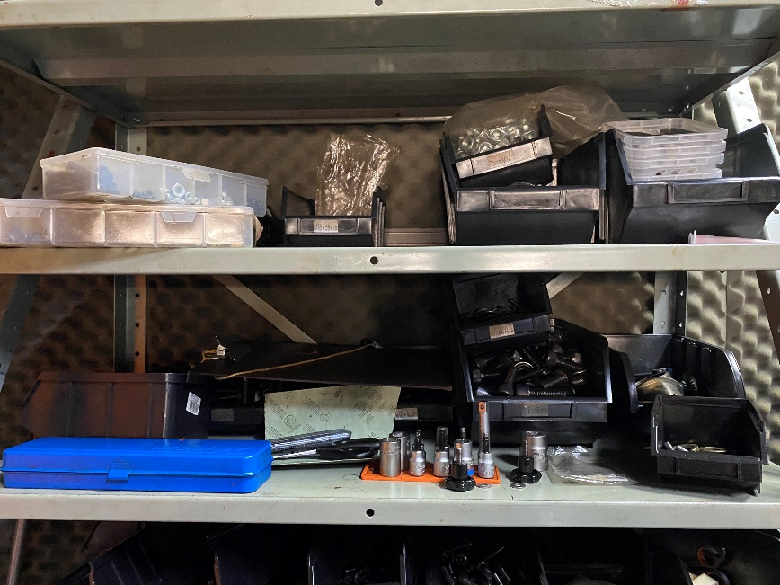
Local com Organização Atual

Slide 4
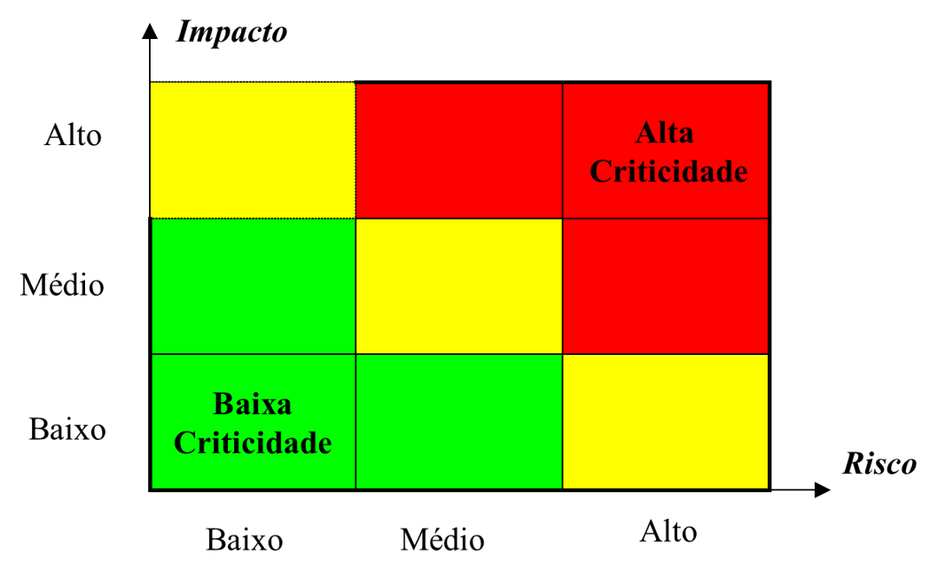
Matriz de Criticidade
É um método que separa os itens de maior importância ou impacto, que são normalmente em menor número. Trata-se de classificação estatística de materiais, baseada no princípio de Pareto, o qual considera a importância dos materiais, baseada nas quantidades utilizadas e no seu valor

Slide 5
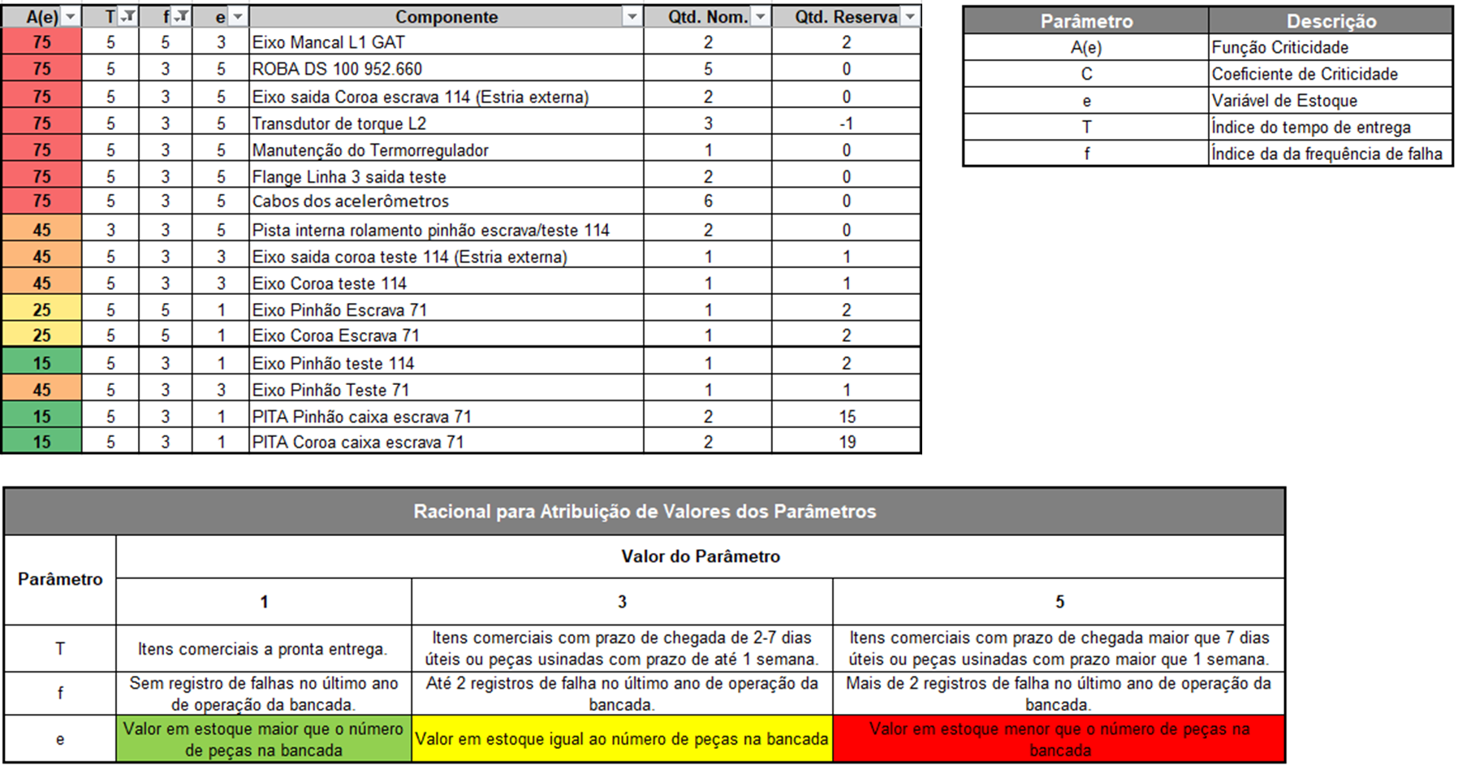
Tabela de Criticidade

Slide 6

Gráfico de Pareto
O Princípio de Pareto, ou regra 80/20, é uma tendência que prevê que 80% dos efeitos surgem a partir de apenas 20% das causas, podendo ser aplicado em várias outras relações de causa e efeito.

Slide 7
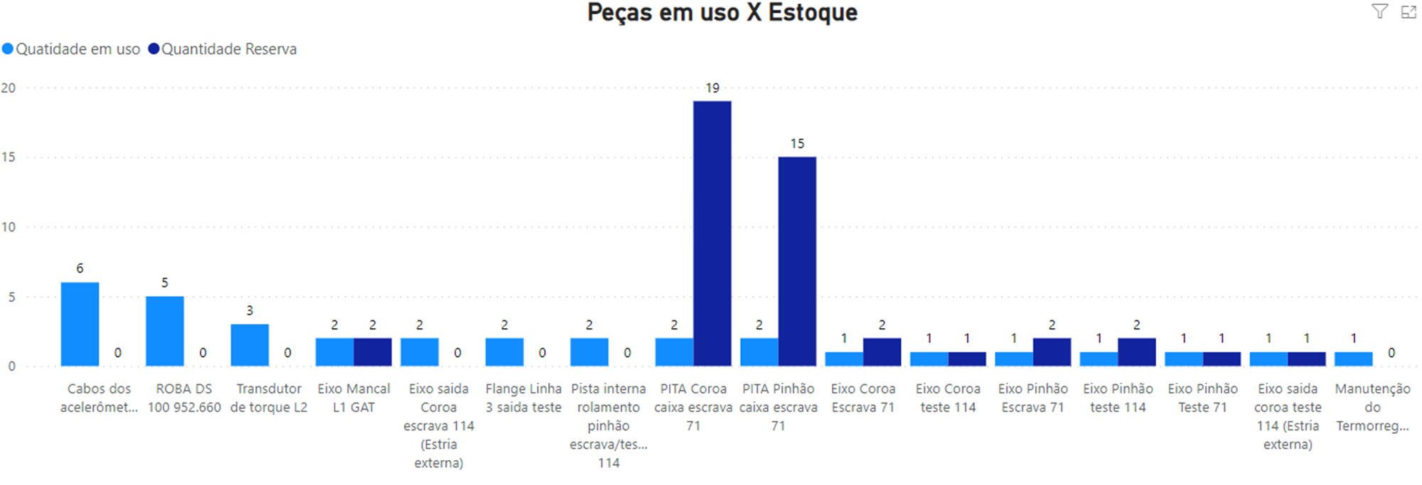
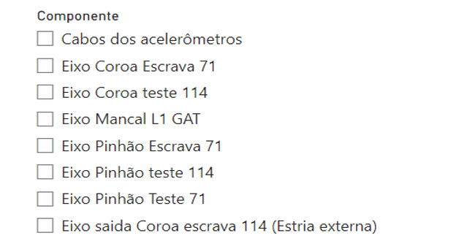
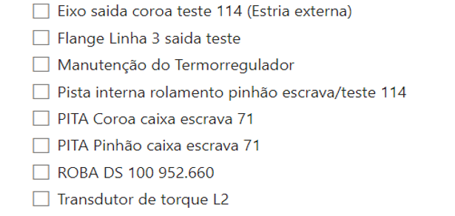
Utilização x Estoque

Slide 8

CONCLUSÃO
Com base nos estudos apresentados acima, podemos concluir que as peças importantes para o uso diário e recorrente deverão estar em evidência e de fácil acesso, observamos que o espaço é mal utilizado e com peças de menor importância tomando espaço de peças mais criticas, sendo assim montaremos um novo Layout de Organização das Prateleiras conforme a Matriz de Criticidade e o Gráfico de Pareto apresentados, afim de organizar visivelmente o ambiente de trabalho, otimizar o mesmo e com isso agilizar o processo de troca dos componentes.
Atenciosamente,
TEAM
Creative Solutions
Consultoria

